Slide 1

겸손함으로 하나됨
4과. 2026년 1월 24일

Slide 2
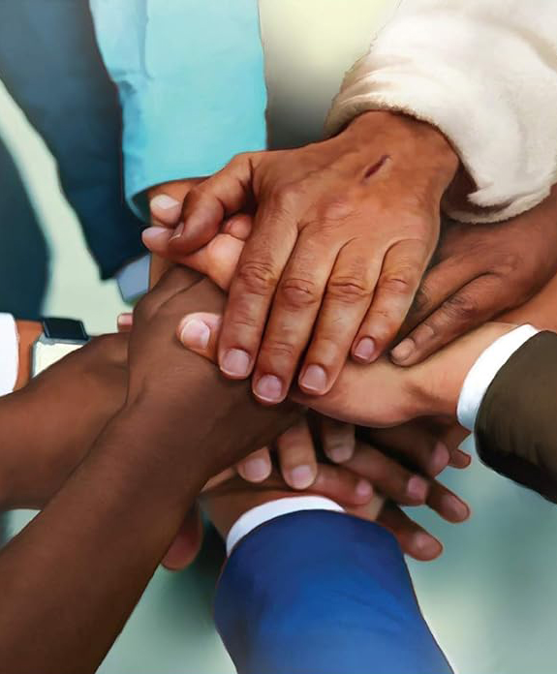
“마음을 같이하여 같은 사랑을 가지고 뜻을 합하며 한마음을 품어” 빌 2:2
(…나의 기쁨을 충만하게 해주십시오)

Slide 3







바울은 빌립보 교인들에게 그리스도인으로 살면서 고난을 만날 때에도 굳게 서서, 하늘 시민으로서 합당하게 행동하고, 특별히 하나로 연합하라고 당부했습니다.
“그러므로”로 운을 띄운 바울은 그리스도인들이 온전히 하나가 되기 위한 가장 좋은 방법을 소개합니다. 바로 예수님의 삶을 본 받는 것입니다.
불화의 근원 (빌 2:1-3)
겸손함으로 하나됨 (빌 2:3-4)
예수님과 같이 생각함 (빌 2:5)
예수님의 태도(자세) (빌 2:6-8)

Slide 4



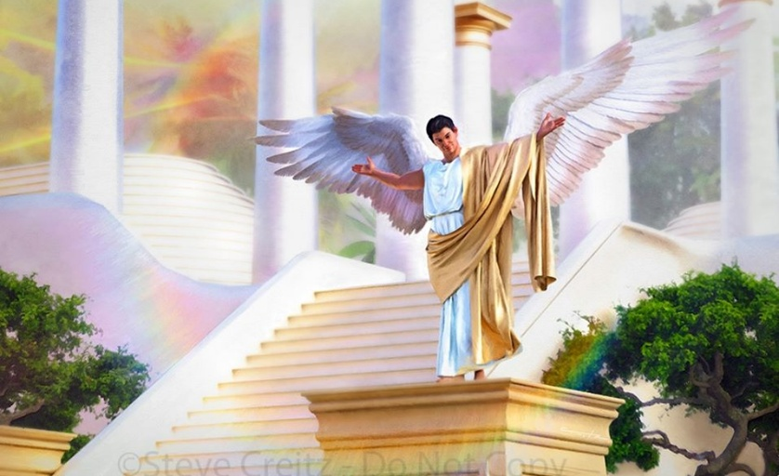

불화의 근원
“무슨 일이든지 다툼이나 허영으로 하지말고…” (빌 2:3a)
바울은 빌립보 교인들에게서 시작된 불화의 정확한 원인을 지적하기 전에, 그들이 한 마음으로 연합하여 그의 기쁨을 충만하게 해줄 어떤 조언을 합니까 (빌 2:1-2)?
그리스도안에서 서로 격려함
사랑으로 서로 위로함
성령으로 교제함
진심이 전해지는 관심
긍휼을 베품
한 마음 한 뜻으로 하나 됨
그리스도의 삶을 연구하고 본 받아 실천함
그리스도를 사랑하는 마음은 그들에게 활력을 불어넣어 주심
성령님의 인도와 말씀을 순종함
따뜻하며 부드러운 인간적인 애정이 담긴 말과 행동
개인적으로 자비와 진정한 사랑을 실천함
서로를 사랑하는 마음은 교인들의 생각과 행동을 하나로 연결해줍니다.
위의 변화를 경험하려면 서로를 갈라놓는 교만과 다툼을 버려야만 합니다 (빌 2:3a).
이러한 교만과 다툼은 모두 루스벨이 최초에 반역할 때 보여주었던 문제들이며, 인간 관계를 해치는 가장 심각한 문제들 중 하나입니다 (갈 5:26; 약 3:16).

Slide 5



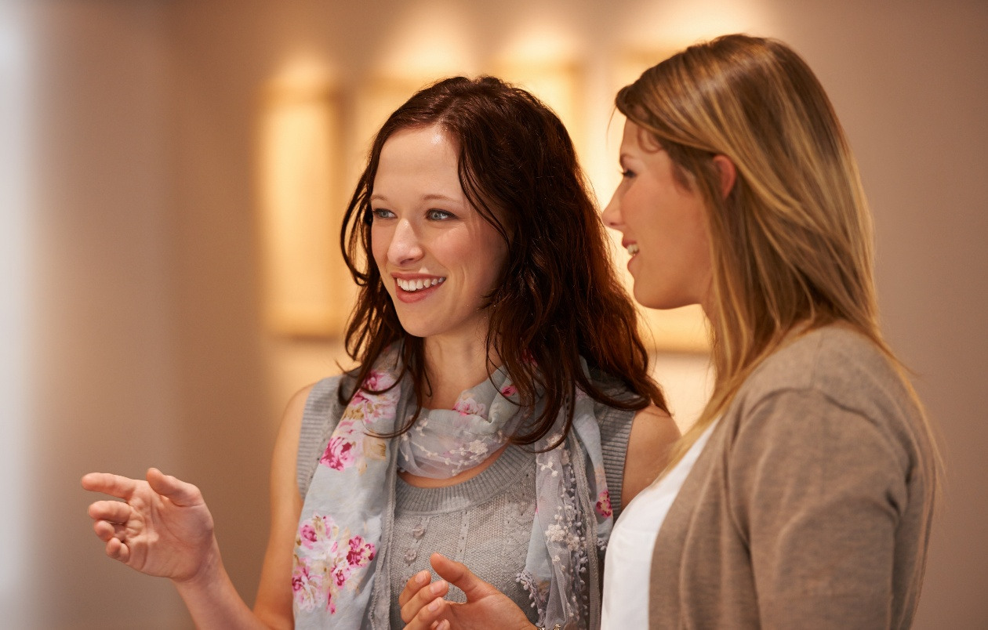
겸손함으로 하나됨
“…겸손한 마음으로 하고, 자기보다 서로 남을 낫게 여기십시오.
또한 여러분은 자기 일만 돌보지 말고, 서로 다른 사람들의 일도 돌보아 주십시오.” (빌 2:3b-4)
바울이 당부하는 것은 겉으로 드러나는 행동 뿐만 아니라 내면의 태도, 즉 겸손함으로 하나되는 것입니다. 겸손함은 예수님의 본성을 나타내는 특징 중 하나일 뿐 아니라, 예수님은 제자들에게도 겸손함을 가르치셨습니다 (마 11:29; 18:4; 23:12).
바울은 이렇게 겸손한 사람이 되려면 자신보다 다른 사람을 더 중요하게 여겨야 한다고 말합니다 (빌 2:3). 그런데 우리 모두는 하나님 앞에서 동등하지 않습니까? 진정으로 하나가 되려면 모두가 동등해야 하지 않을까요?
여기서 바울은 다른 사람보다 자신이 열등하다는 것이 아니라, 우리 스스로를 그렇게 여겨야 한다고 말합니다. 마치 주인을 위해 일하는 사람들이 주인이 잘 되기를 바라듯이, 우리도 자신보다 낫다고 여기는 사람들이 잘 되기를 바라야 하다는 것입니다 (빌 2:4).
다른 사람들을 돕기 위해서는 그들의 말에 귀 기울이고 그들의 관점을 이해하는 법을 배워야 합니다. 성령님께서 도우실 때에만 이런 변화가 찾아옵니다.

Slide 6



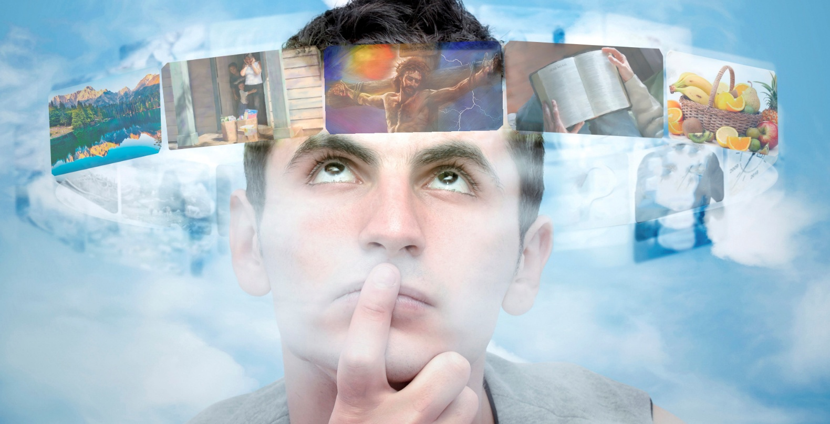
예수님과 같이 생각함
“너희 안에 이 마음을 품으라 곧 그리스도 예수의 마음이니” (빌 2:5 )
우리의 생각들은 어떻게 형성될까요? 바로 “영혼으로 향하는 길”이라고 불리는 우리의 감각들을 통해서입니다. 우리가 읽고 보고 듣는 모든 것은 어떤 방식으로 든 우리를 변화시킵니다. 그리고 (이를 잘 이해하는) 사탄은 우리의 감각을 이용해 우리의 마음을 자기 마음대로 조종하려고 끊임없이 공격합니다.
바울은 단도직입적으로 말합니다. 우리에게 자신의 생각을 살펴볼 뿐 아니라, 그리스도 예수님께서 생각하셨던 것처럼 생각하라고 했습니다(빌 4:8; 2:5).
우리가 엄청나게 애써서 그의 첫번째 요구를 달성할 수 있을지도 모릅니다. 하지만 우리가 예수님처럼 생각하는 것은 오직 성령님께서 우리 안에서 역사하실 때에만 가능합니다.
이는 우리의 생각은 본능적이고 우리의 마음은 간사하기 때문입니다(렘 17:9). 성령님은 본능에 따라 움직이는 우리 마음을 그리스도와 같은 영적인 마음으로 변화시켜 주십니다 (롬 8:1, 5).

Slide 7

엘렌 화잇 (부조와 선지자. 436)
“유혹에 맞서 싸우기 위해 우리가 해야 할 일이 있습니다. 사탄의 간계에 넘어가지 않으려면 영혼으로 가는 길목들을 잘 지켜야 합니다. 불순한 생각을 불러일으킬 만한 것을 읽거나 보거나 듣는 것을 피해야 합니다. 영혼의 원수가 유혹하려고 던지는 모든 주제들에 이끌려 우리 마음이 제멋대로 방황하도록 내버려 두지 말아야 합니다.”

Slide 8

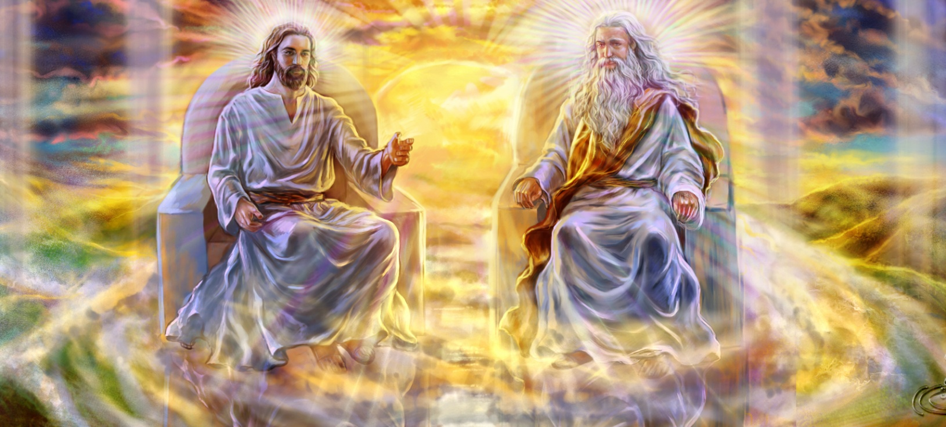


예수님의 태도(자세) -1
“그는 근본 하나님의 본체시나 하나님과 동등됨을 취할 것으로 여기지 아니하시고” (빌 2:6)
바울은 예수님의 세 특성들을 강조합니다:
하나님으로서의 특권을 포기하셨고 (빌. 2:6)
우리를 섬기기 위해 인간이 되셨고 (빌. 2:7)
자신을 낮추시고 십자가에서 죽기까지 순종하심 (빌. 2:8)
창조주이신 분이 피조물이 되셨습니다. 우리를 구원하시기 위해 모욕을 당하시고 십자가에서 죽으시는 고난을 기꺼이 감수하셨습니다.
예수님은 삼위일체의 다른 두 하나님과 같은 위치에 계셨지만, 항상 아버지 하나님의 뜻에 온전히 순종하셨습니다. 그분은 단 한 순간도 순종하기를 거절하신 적이 없습니다.
이 사실을 생각할 때, 우리는 오직 놀라운 구세주 앞에 엎드려 경배할 수밖에 없습니다.
그분은 우리가 본받아야 할 분이십니다. 우리는 기꺼이 겸손해야 하고 다른 사람들의 행복을 위해 자신을 희생해야 합니다.

Slide 9


예수님의 태도(자세) -2
“경건의 비밀은 정말 놀랍습니다. 이것을 부정할 사람은 아무도 없습니다. 그리스도는 육신으로 나타나셔서 영으로는 의롭다는 것이 입증되셨습니다. 그리고 천사들에게 보이셨고 모든 민족에게 전파되셨으며 온 세상 사람들의 믿음의 대상이 되셨고
영광 중에 하늘로 올라가셨습니다” (딤전 3:16)
그리스도께서 자신을 낮추시고 한 사람으로 태어나신 그분의 겸비함은 구원받은 사람들이 영원토록 연구하게 될 주제가 될 것입니다.
무한하시고 영원하신 분께서 유한하고 죽음에 굴복할 수 밖에 없는 인간이 되셨다는 사실은 참으로 놀라운 사건입니다. 바울은 이를 “경건의 비밀”(딤전 3:16)이라고 했습니다.
우주의 최고 권위를 누리시던 분께서 압도적으로 낮아진 종의 위치로 내려오셨습니다. 이것은 종이었음에도 불구하고 우주의 최고 권위를 차지하려 했던 루스벨의 태도와는 정반대였습니다.
예수님께서는 이렇게 본을 보여주시고 우리에게 이기심과 대접받고 싶은 욕망을 버리고, 대신 겸손함으로 다른 사람들을 섬기라고 하십니다.

Slide 10

“하나님은 모든 사람들이 각자의 개성대로 살기 원하십니다. 하나님은 아무도 다른 사람의 생각에 굴복하기를 원치 않으십니다. 마음과 성품이 변화되기를 원하는 사람들은 사람을 바라보지 말고 거룩한 모범을 보여주신 예수님을 바라봐야 합니다. 하나님께서는 “너희 안에 이 마음, 즉 그리스도 예수의 마음을 품으”라고 말씀하십니다. 우리는 회심의 경험과 삶의 변화를 통해서 그리스도의 마음을 받아들여야 합니다.”
엘렌 화잇 (내가 그리스도를 알려 하여, 5월 8일)

